Slide 1
El blog
Ciara nic an choiligh

Slide 2
mi nombrereferidos son
Me llamo ciara
Se escribe c-i-a-r-a.

Slide 3
Mi edad
Tengo trece aÑos.
Mi cumpleaÑos es el dieciocho de noviembre.

Slide 4
Vivo en irlanda

Slide 5
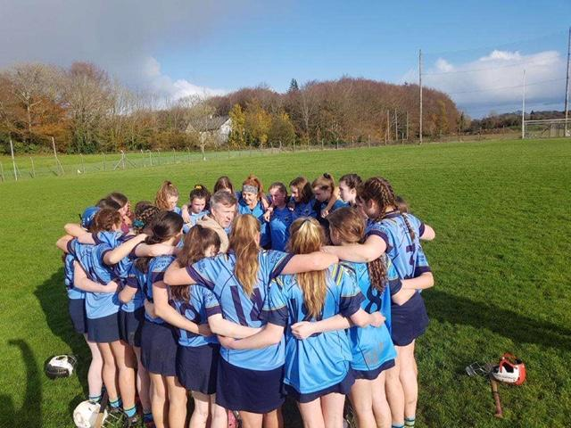
Mis pasatiempos preferidos son
Tocar la guitarra
Jugar camoige
Salir con mis amigos

